Slide 2
20 August 2023

Slide 3


Slide 4
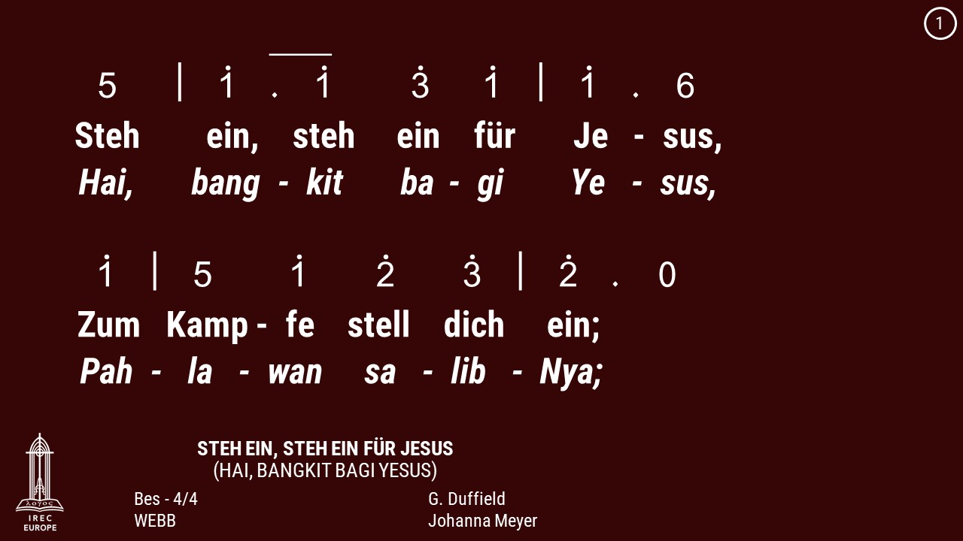

Slide 5
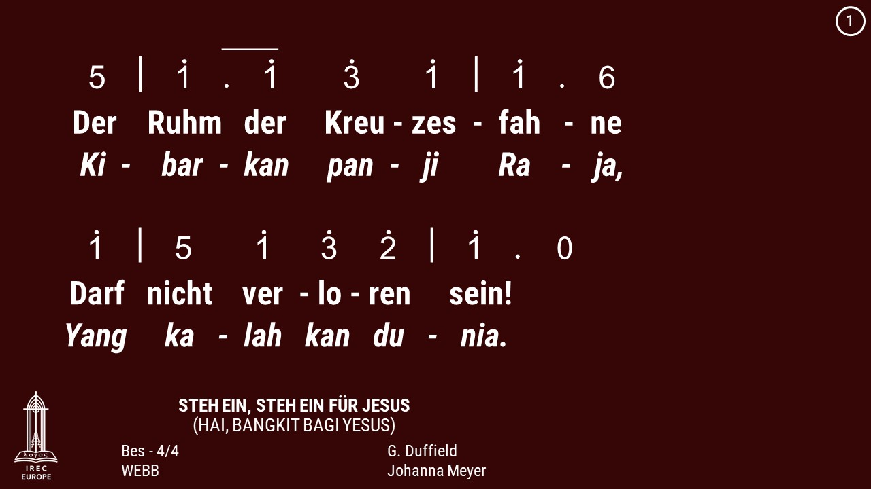

Slide 6
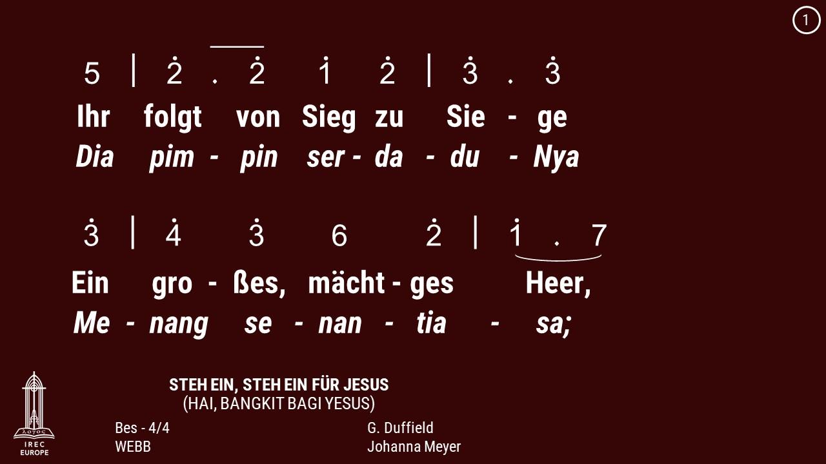

Slide 7
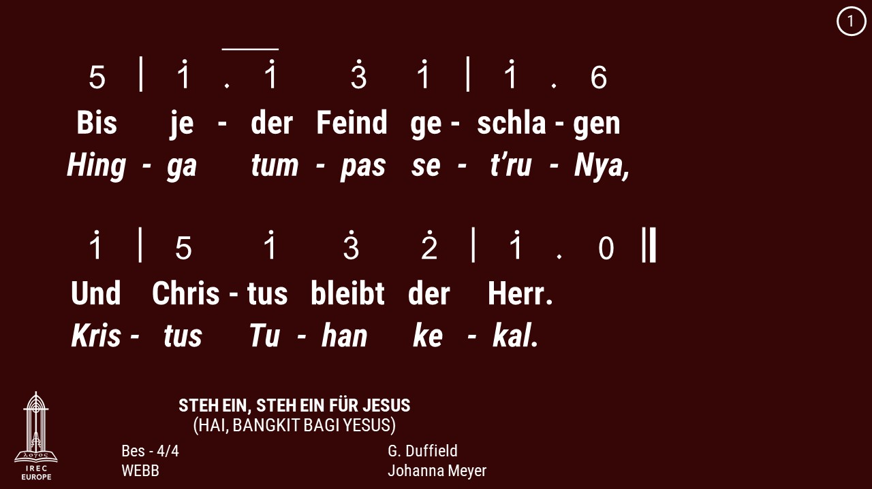

Slide 8
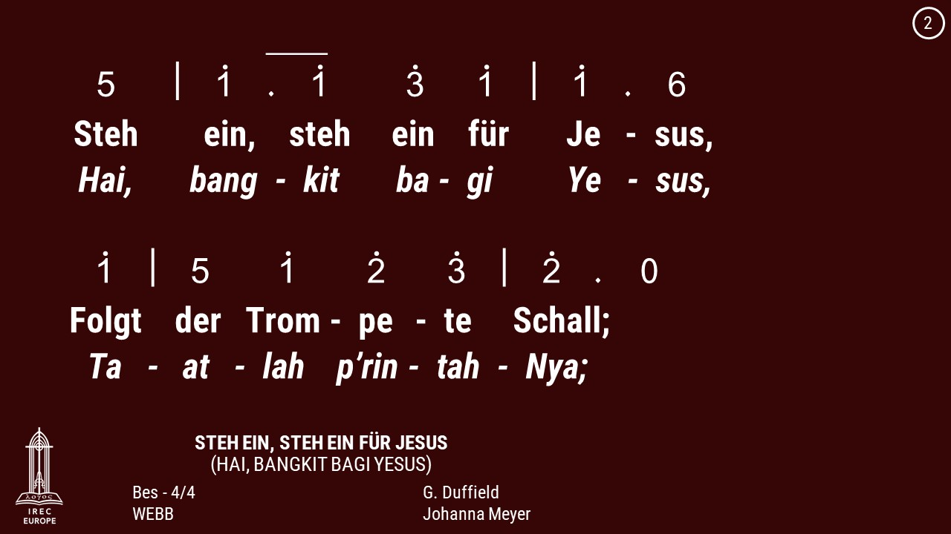

Slide 9
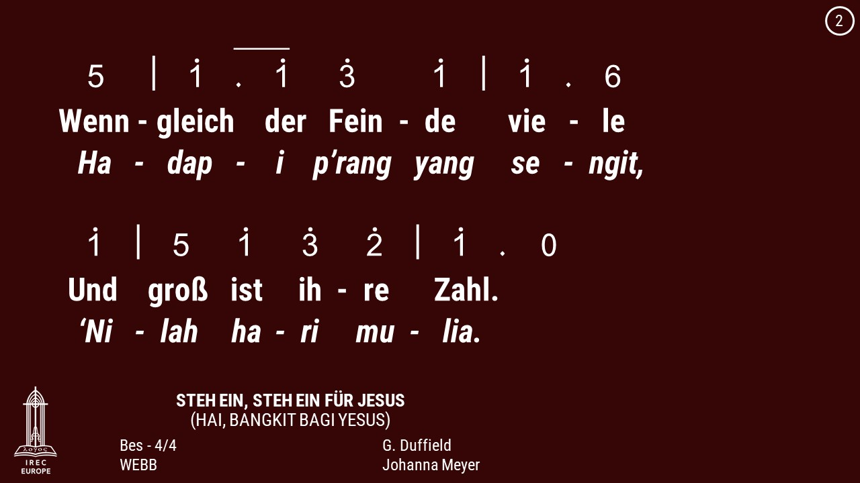

Slide 10
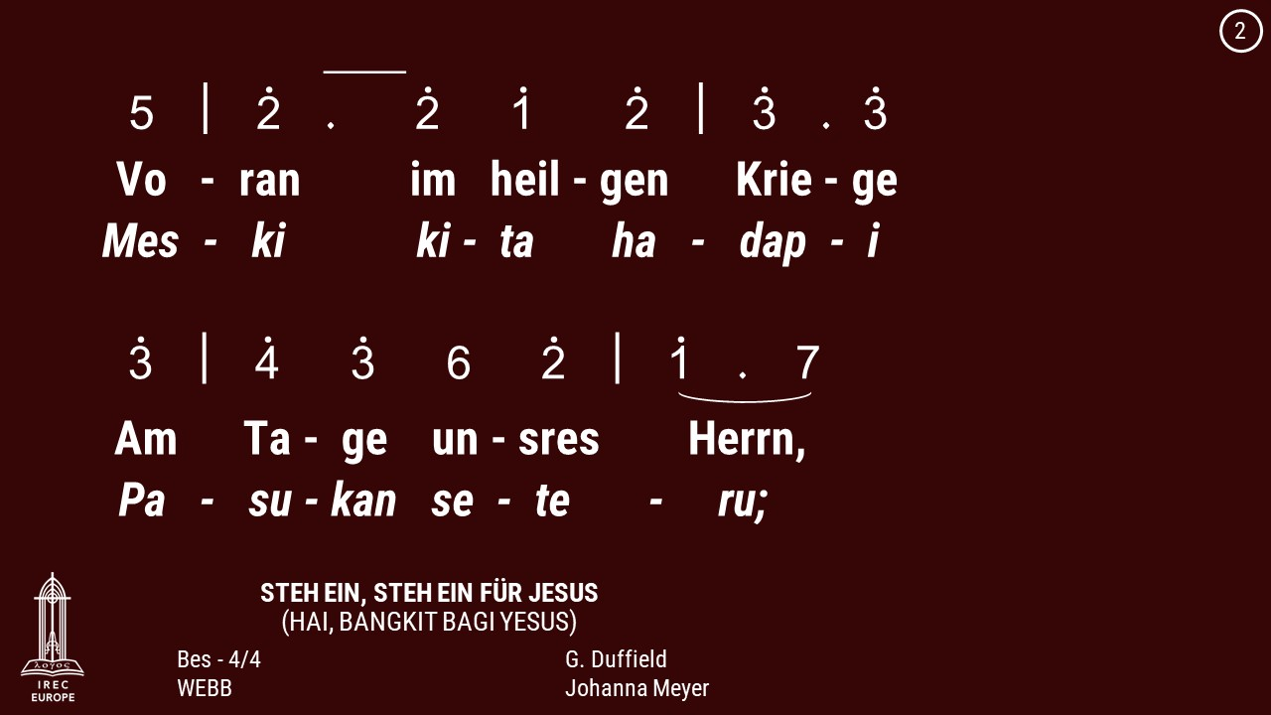

Slide 11
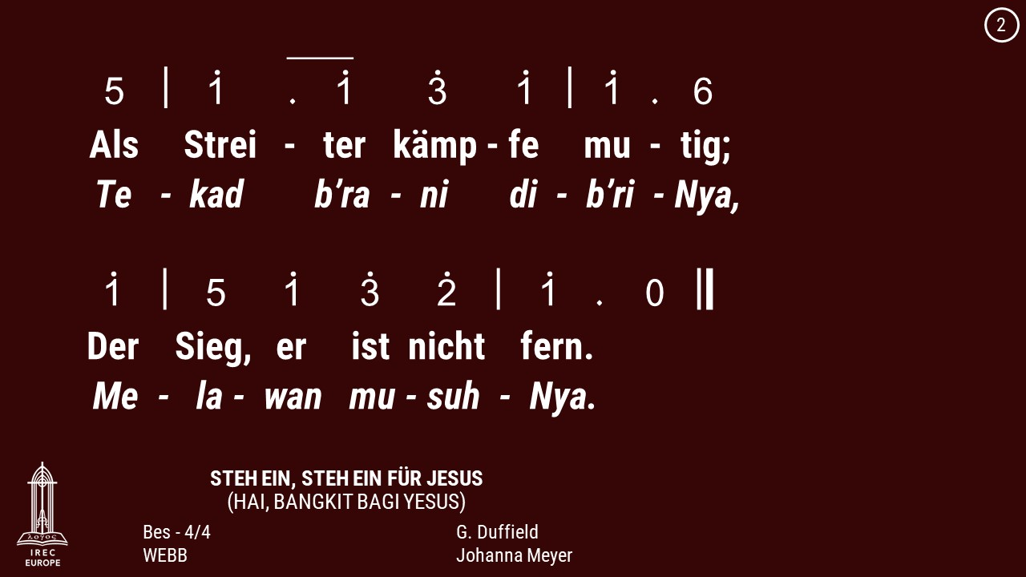

Slide 12
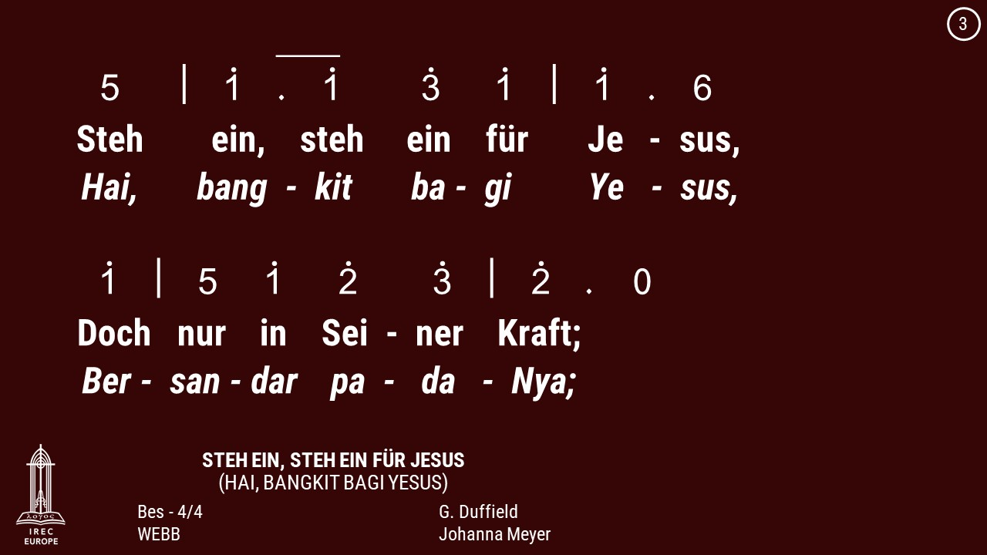

Slide 13
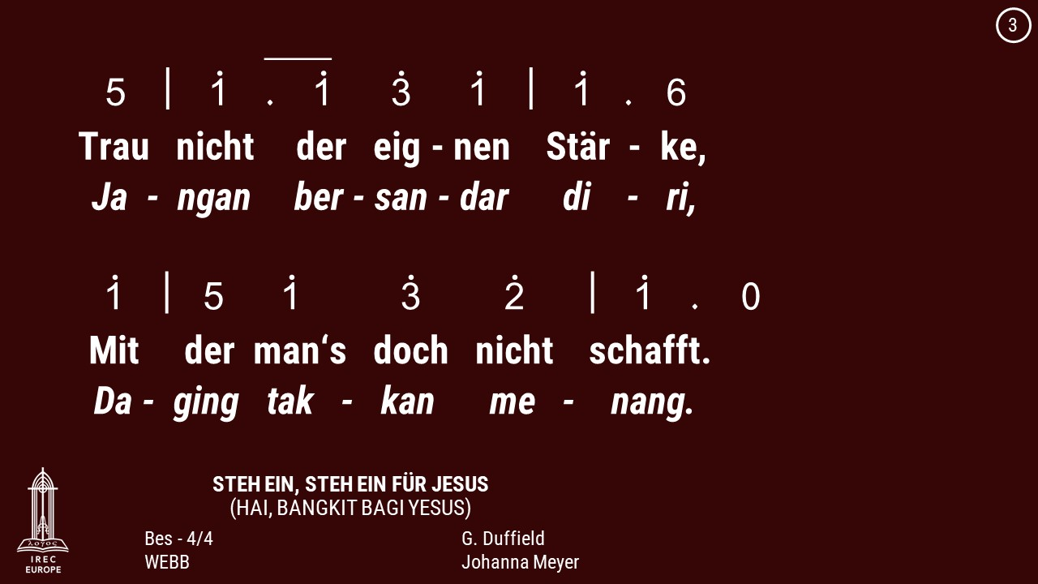

Slide 14
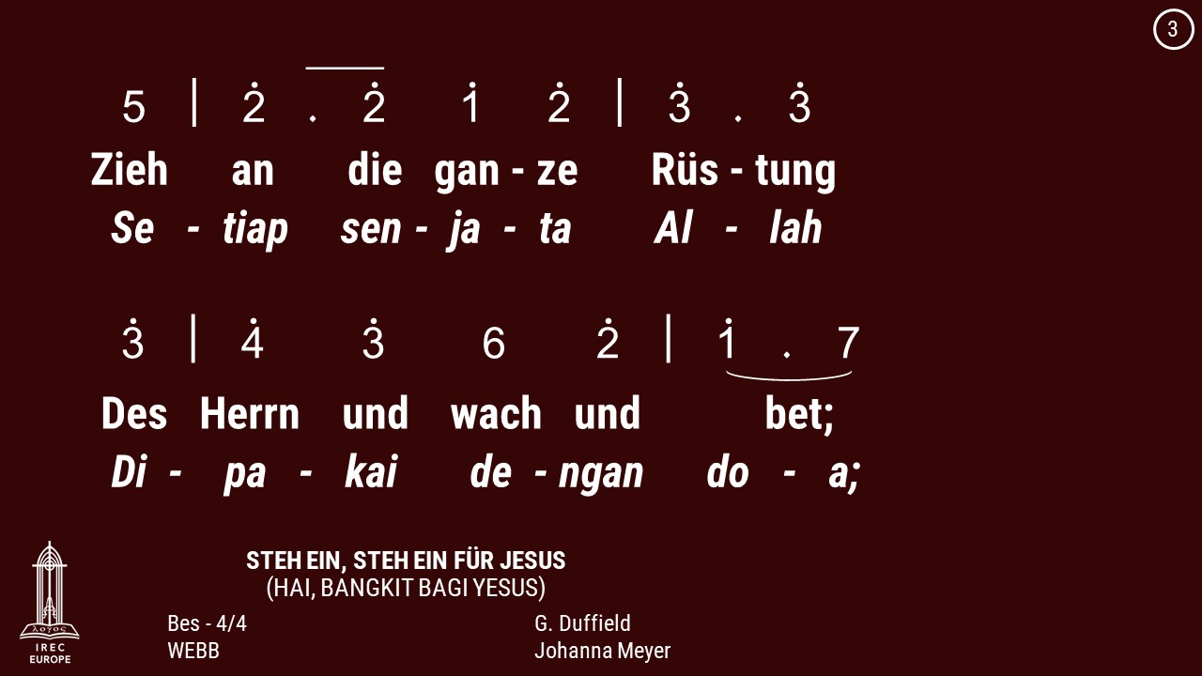

Slide 15
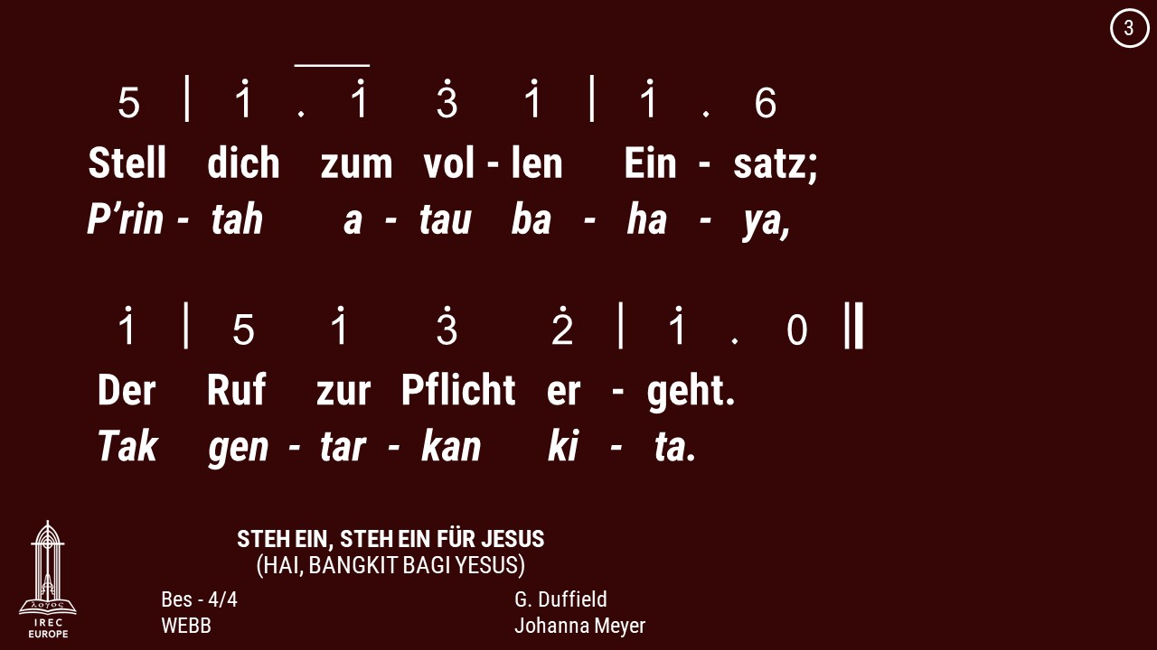

Slide 16
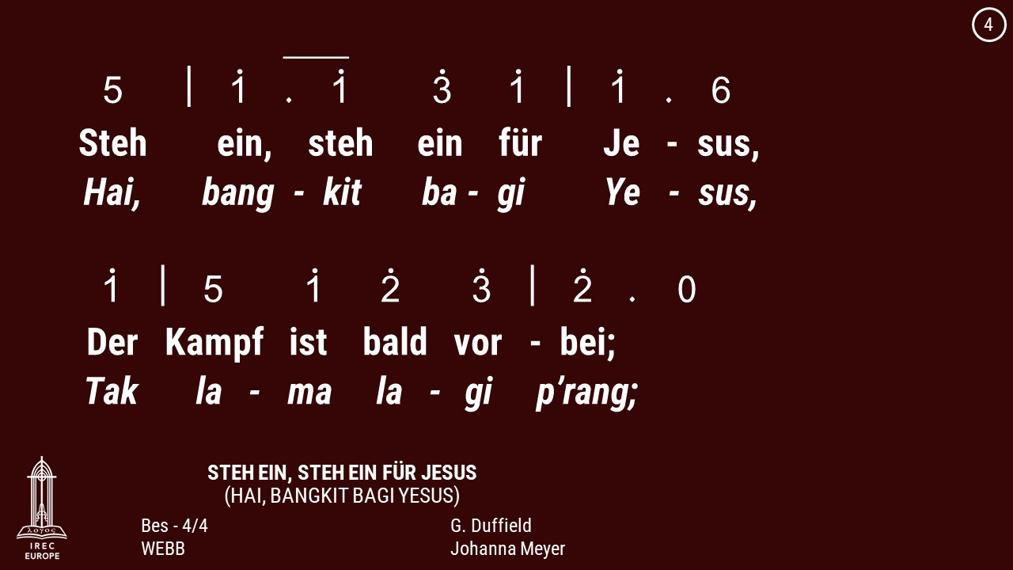

Slide 17
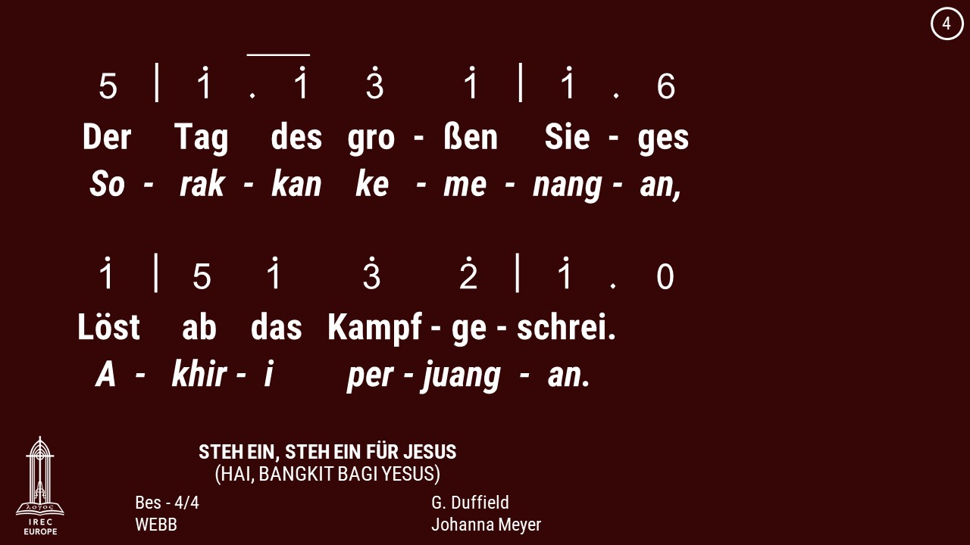

Slide 18
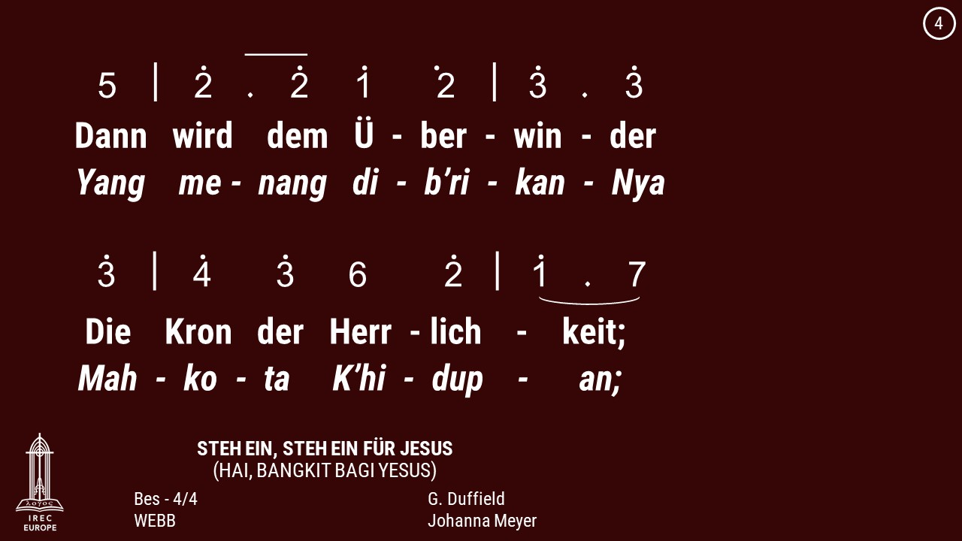

Slide 19
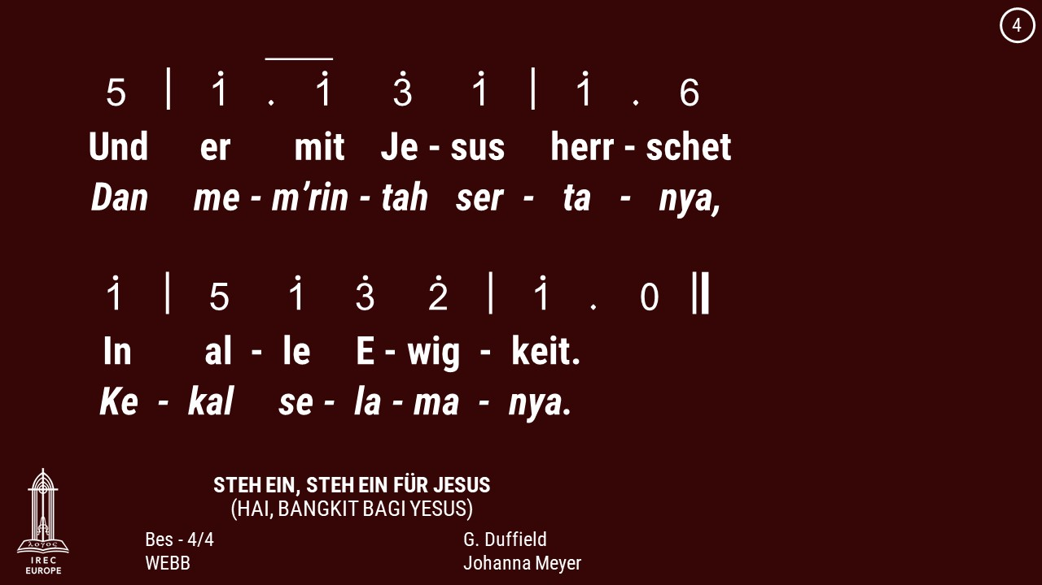

Slide 20
20 August 2023

Slide 21


Slide 22
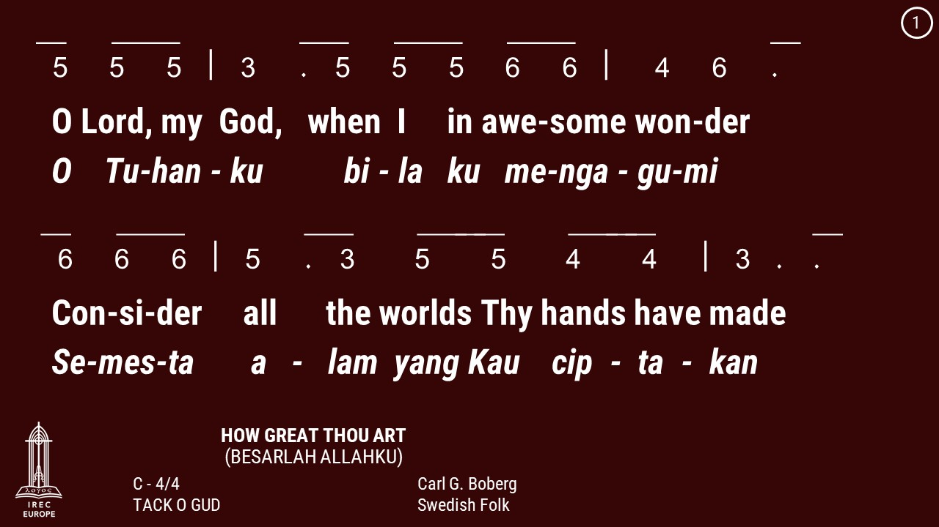

Slide 23
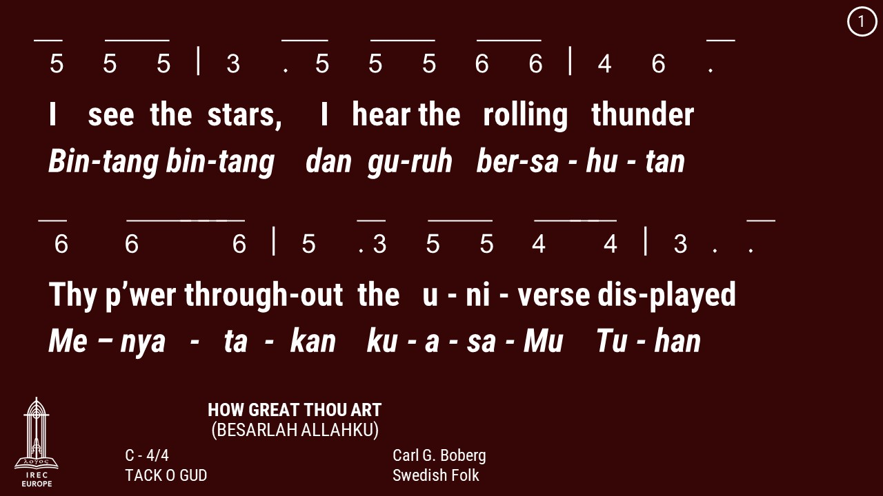

Slide 24
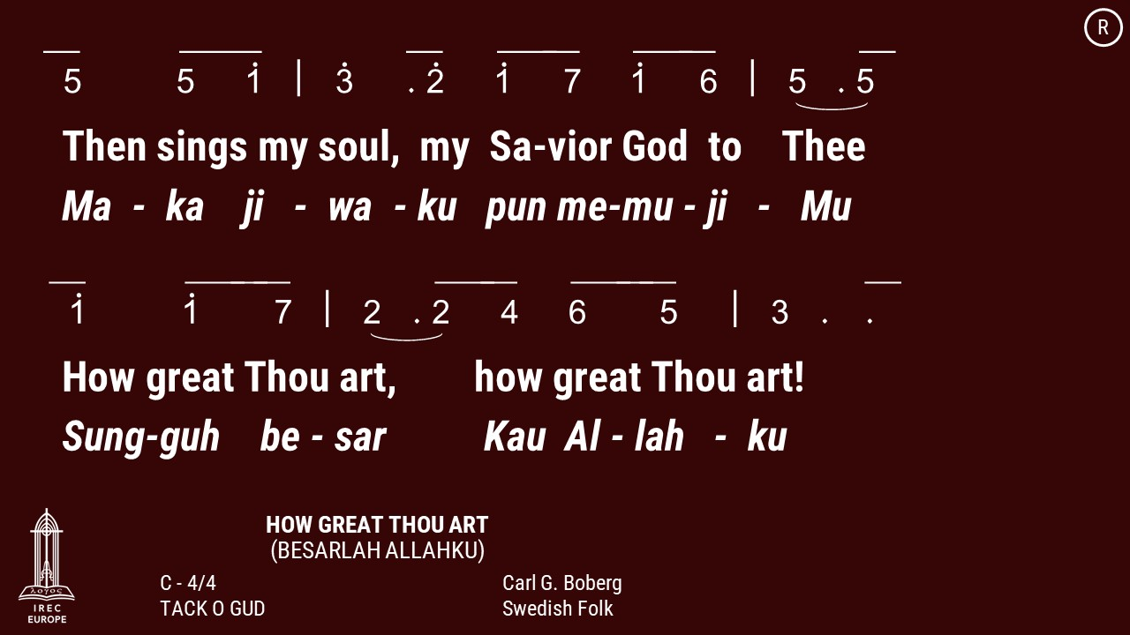

Slide 25
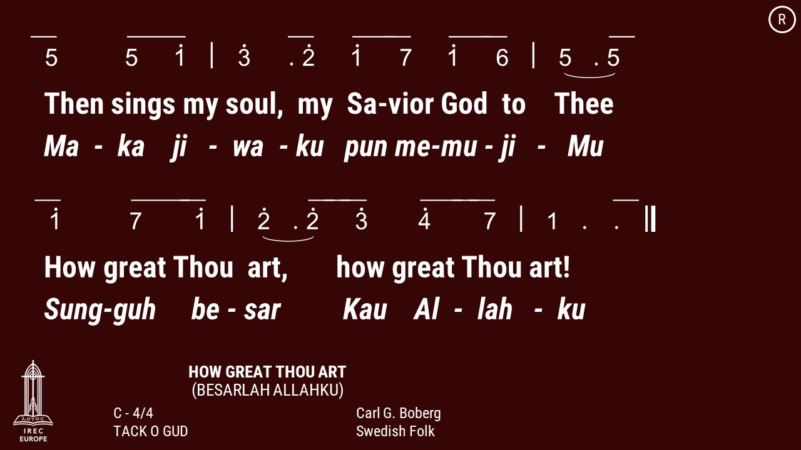

Slide 26
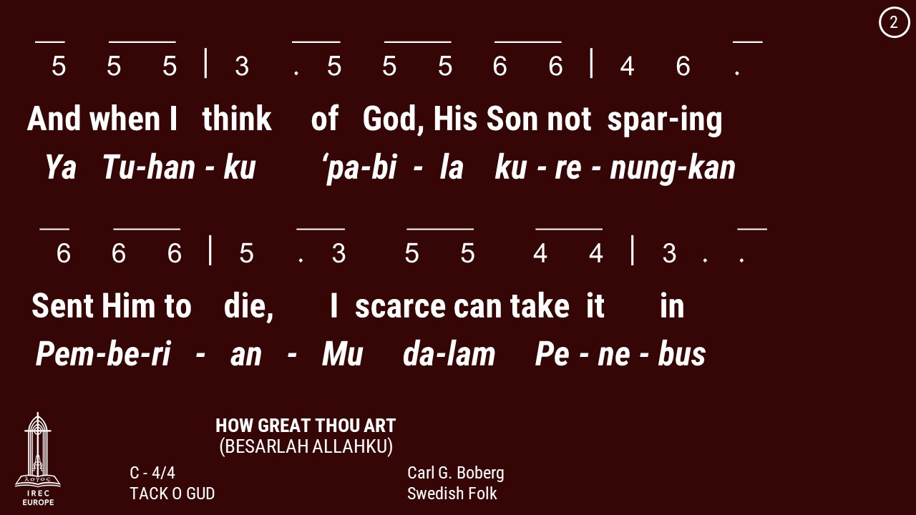

Slide 27
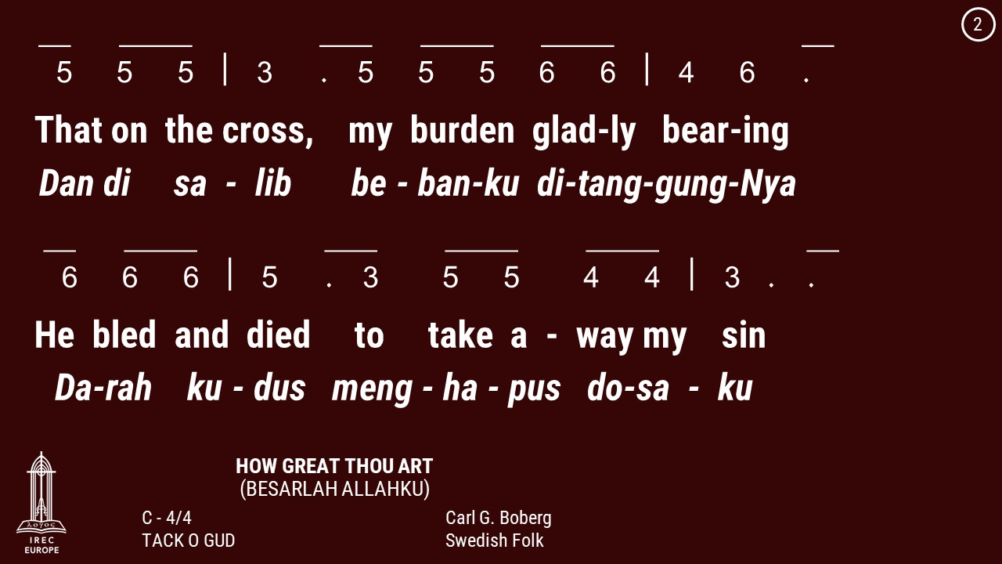

Slide 30
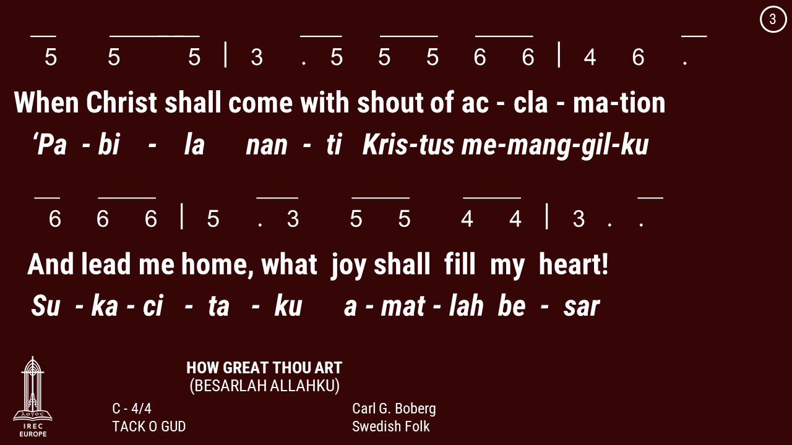

Slide 31
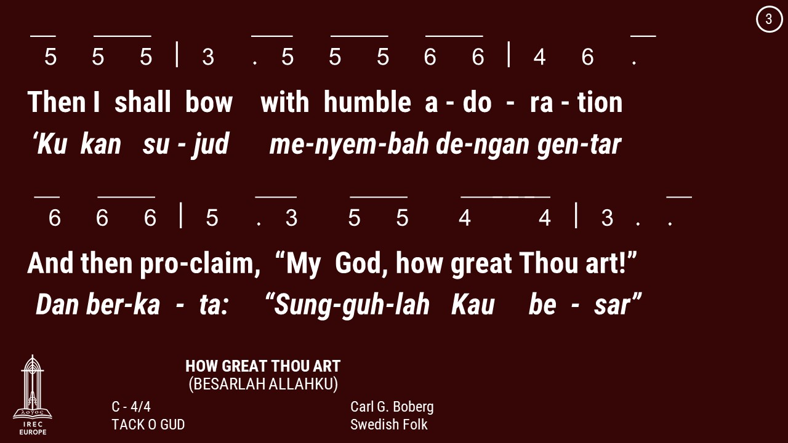

Slide 34
20 August 2023

Slide 35
Kel 1:1-2

Slide 36
2. Mose 1:1 : Dies sind die Namen der Kinder Israel, die mit Jakob nachÄgypten kamen; ein jeglicher kam mit seinem Hause hinein:
Keluaran 1:1 : Inilah nama para anak Israel yang datang ke Mesir bersama-sama dengan Yakub; mereka datang dengan keluarganya masing-masing:

Slide 37
2. Mose 1:2 : Ruben, Simeon, Levi, Juda,
Keluaran 1:2 : Ruben, Simeon, Lewi dan Yehuda;

Slide 38
20 August 2023

Slide 39


Slide 40
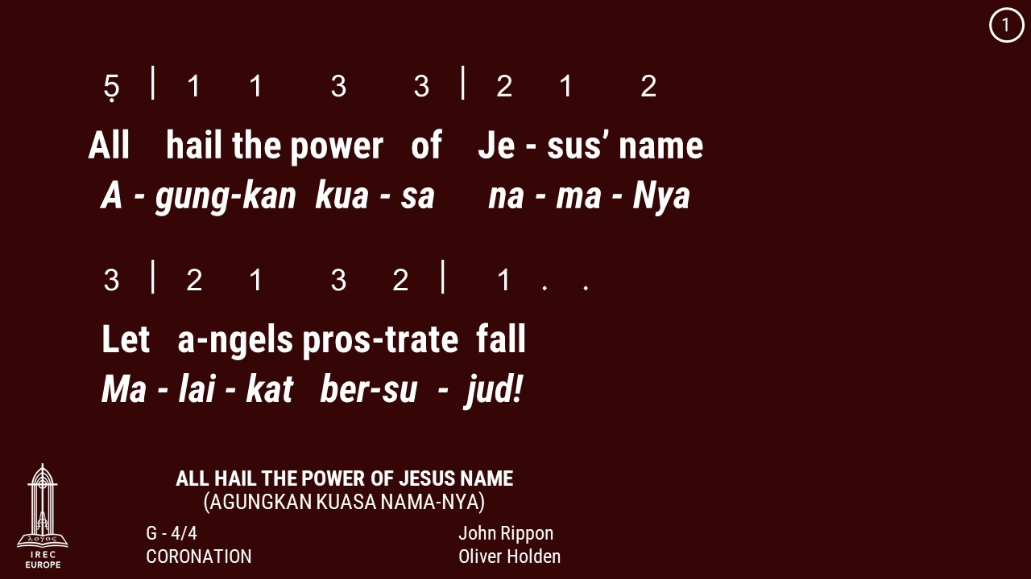

Slide 41
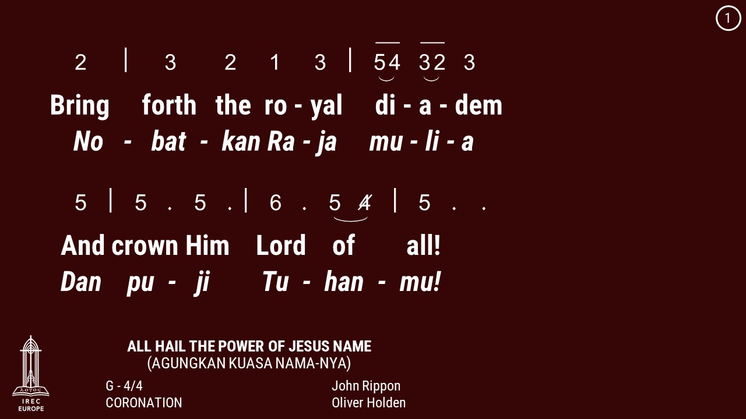

Slide 42
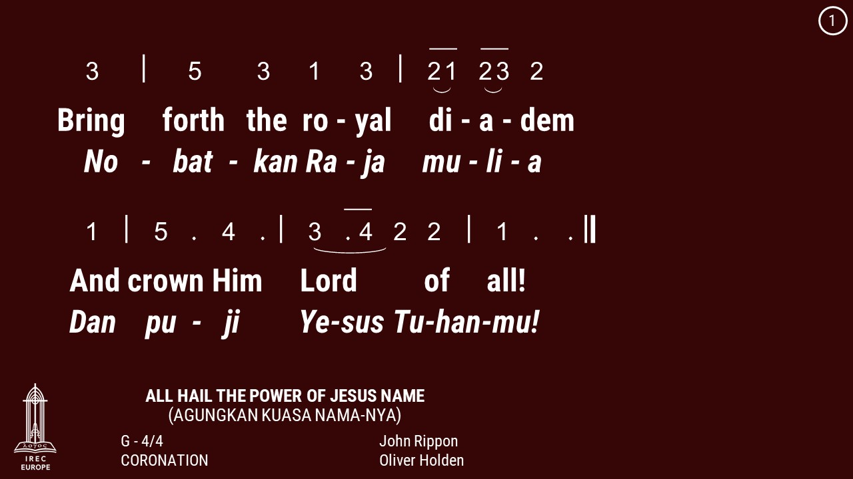

Slide 43
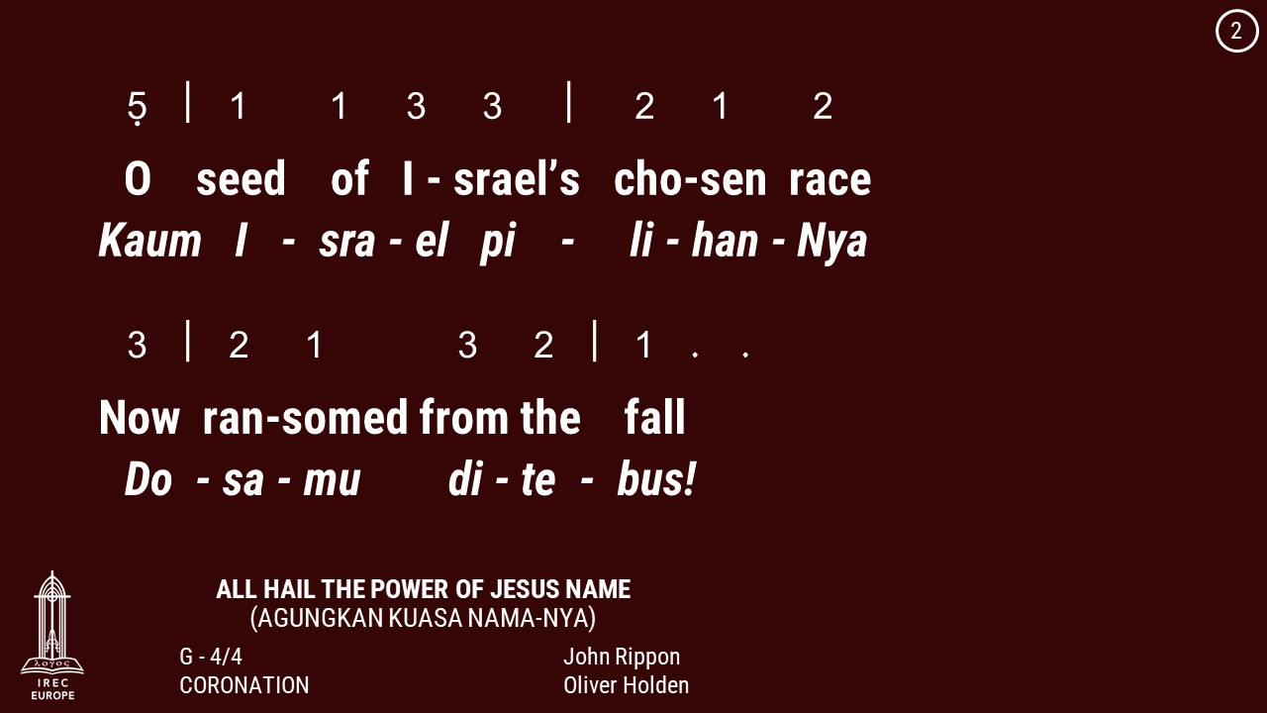

Slide 44
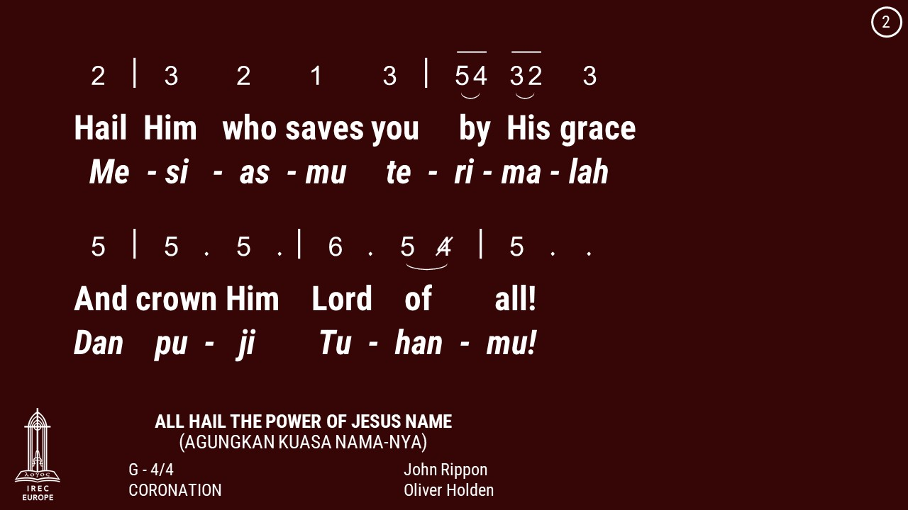

Slide 45
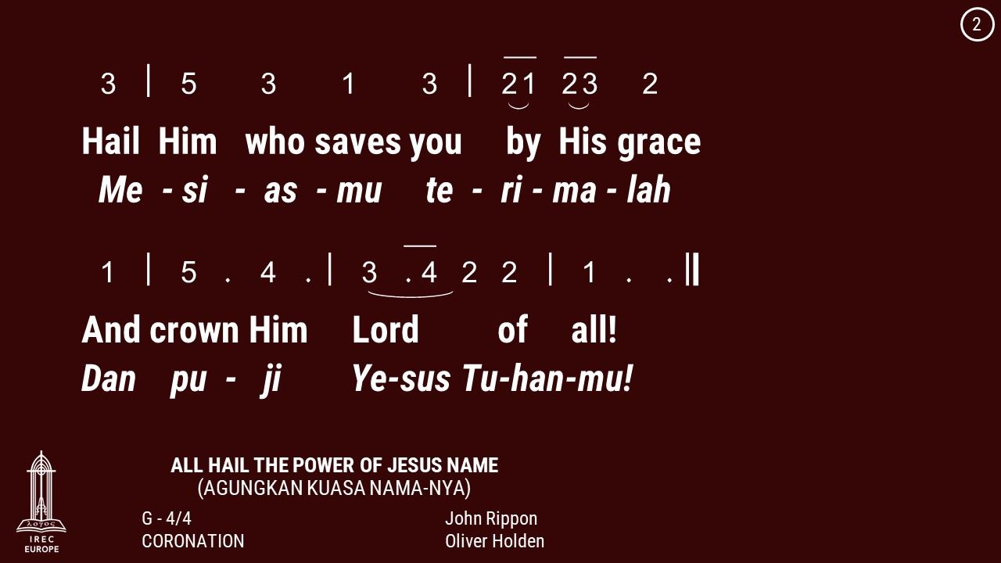

Slide 46
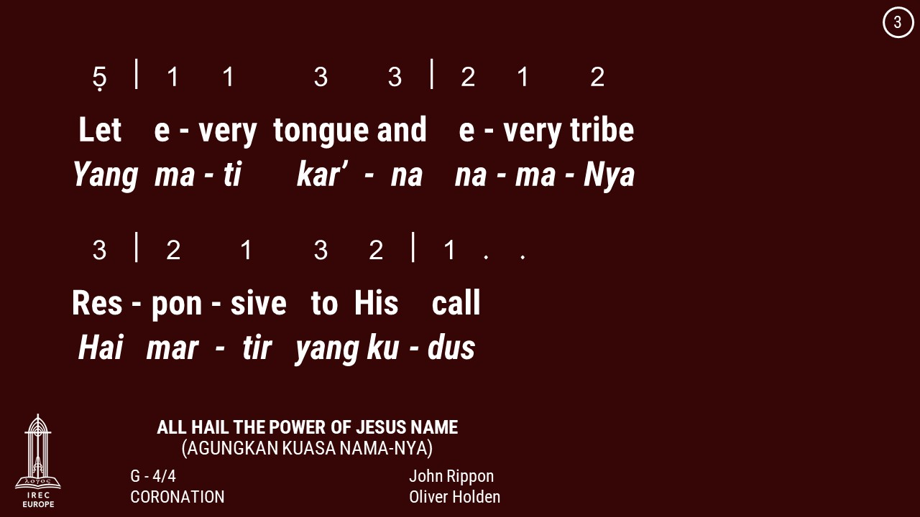

Slide 47
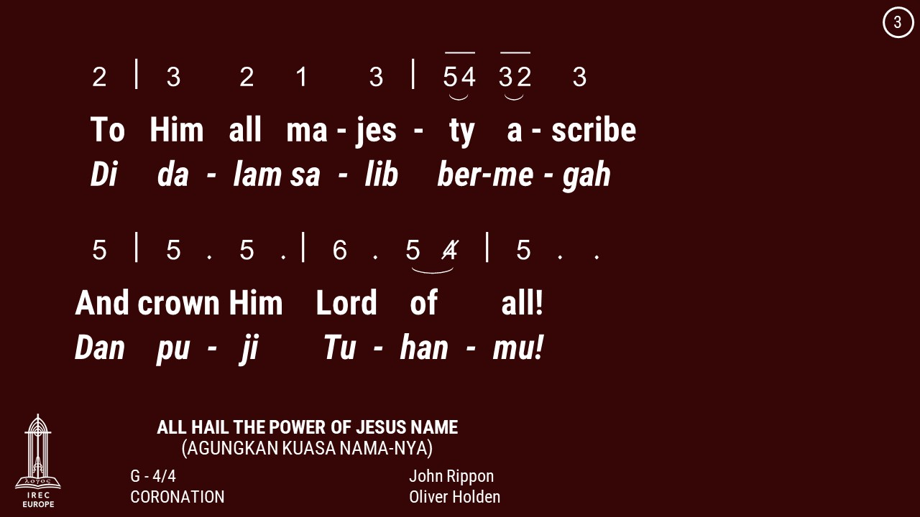

Slide 48
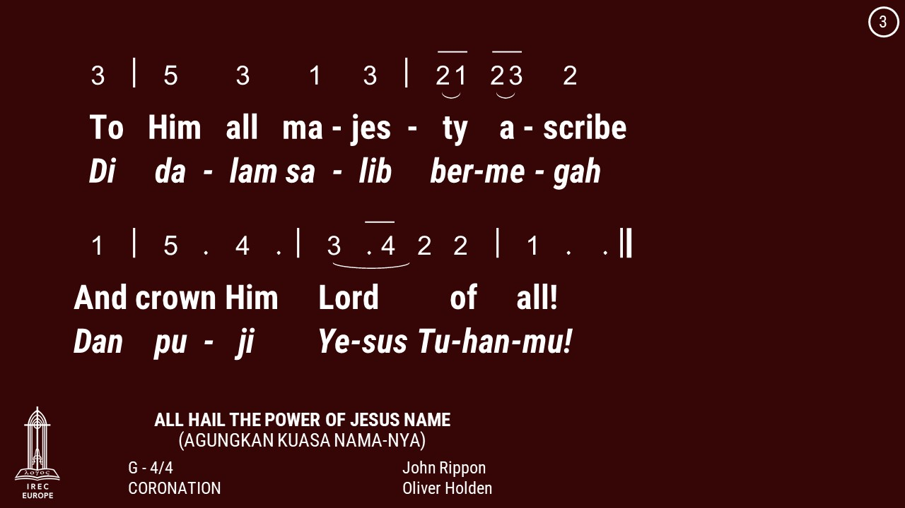

Slide 49
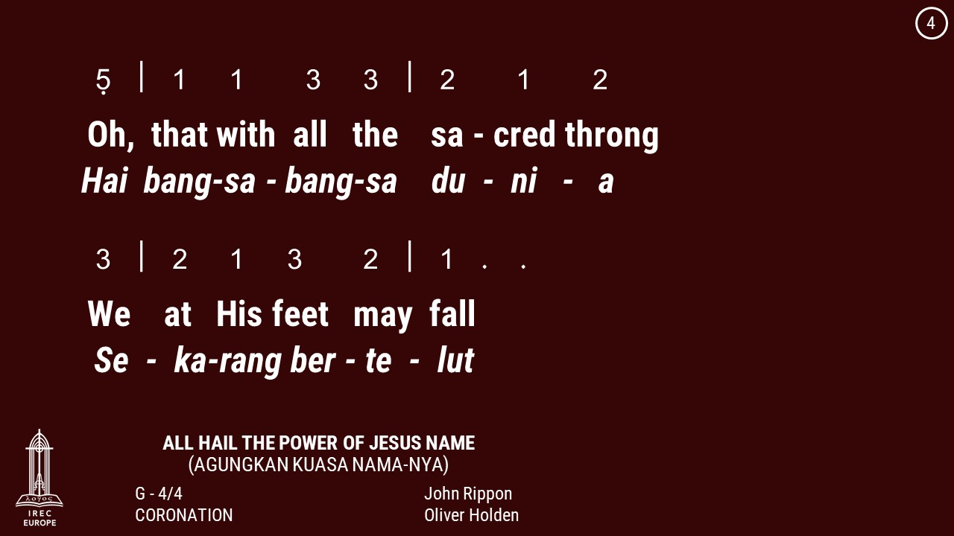

Slide 50
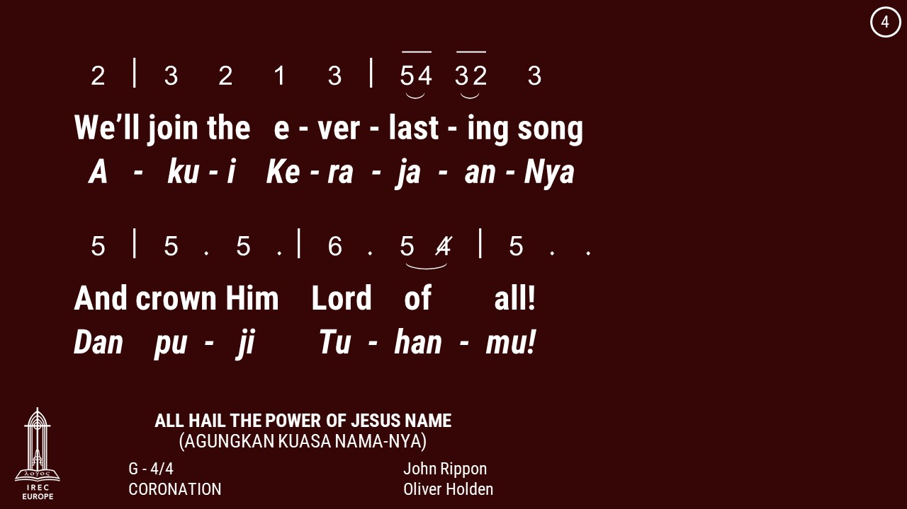

Slide 51
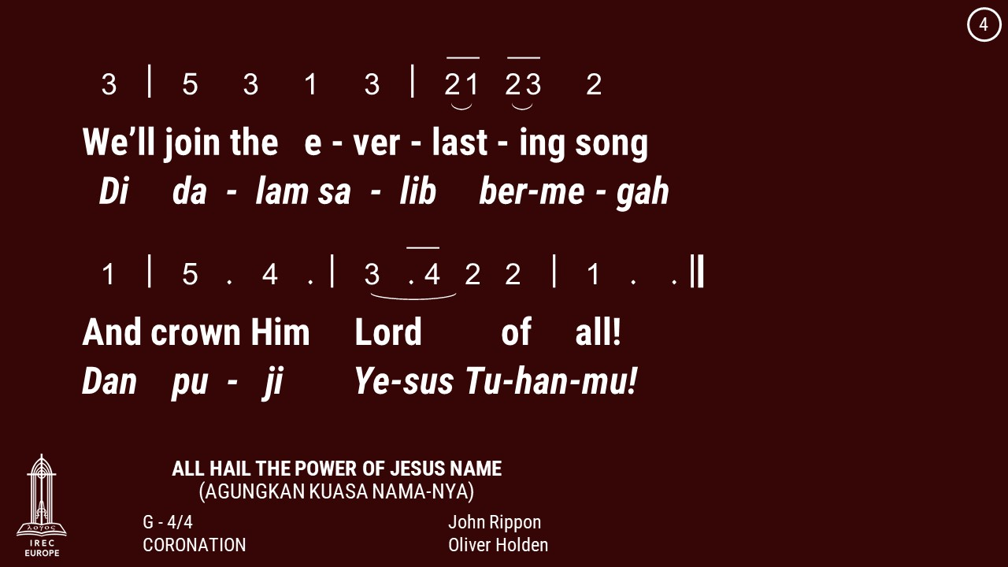

Slide 52
20 August 2023

Slide 56
20 August 2023

Slide 57
Pfr. Billy Kristanto
Pdt. Billy Kristanto

Slide 58
20 August 2023

Slide 65
20 August 2023

Slide 67


Slide 68
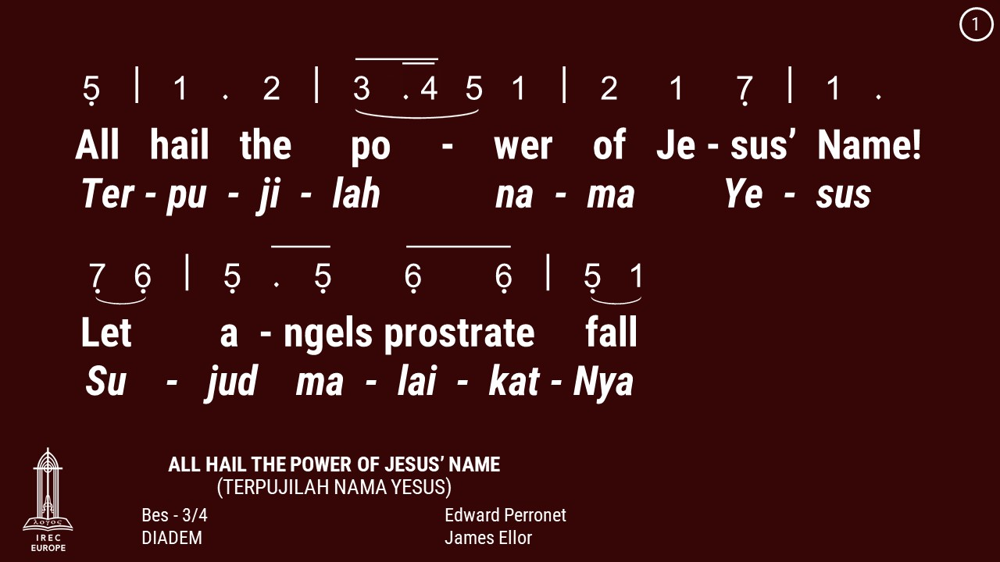

Slide 69
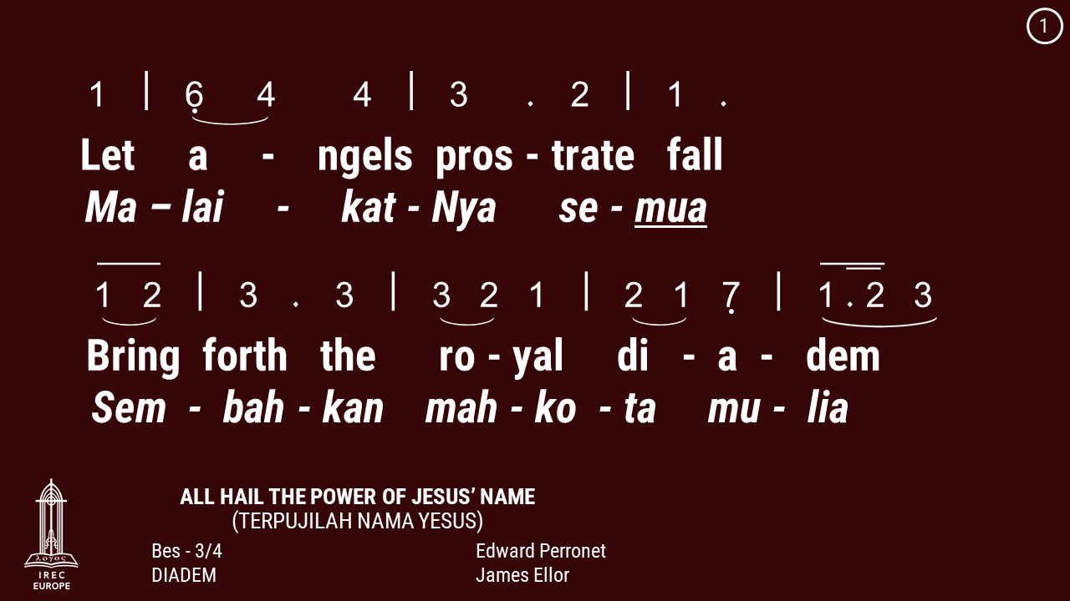

Slide 70
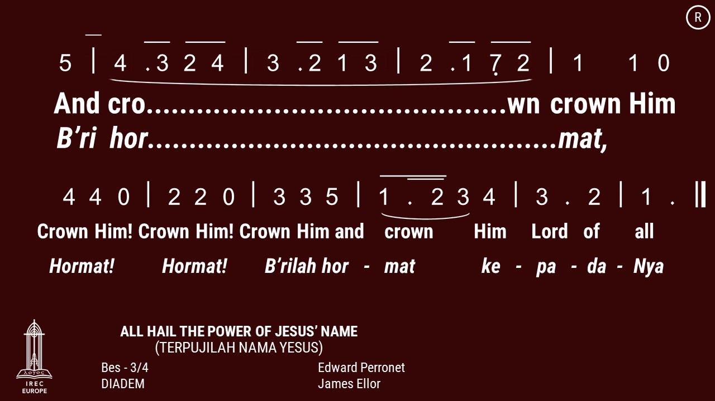

Slide 71
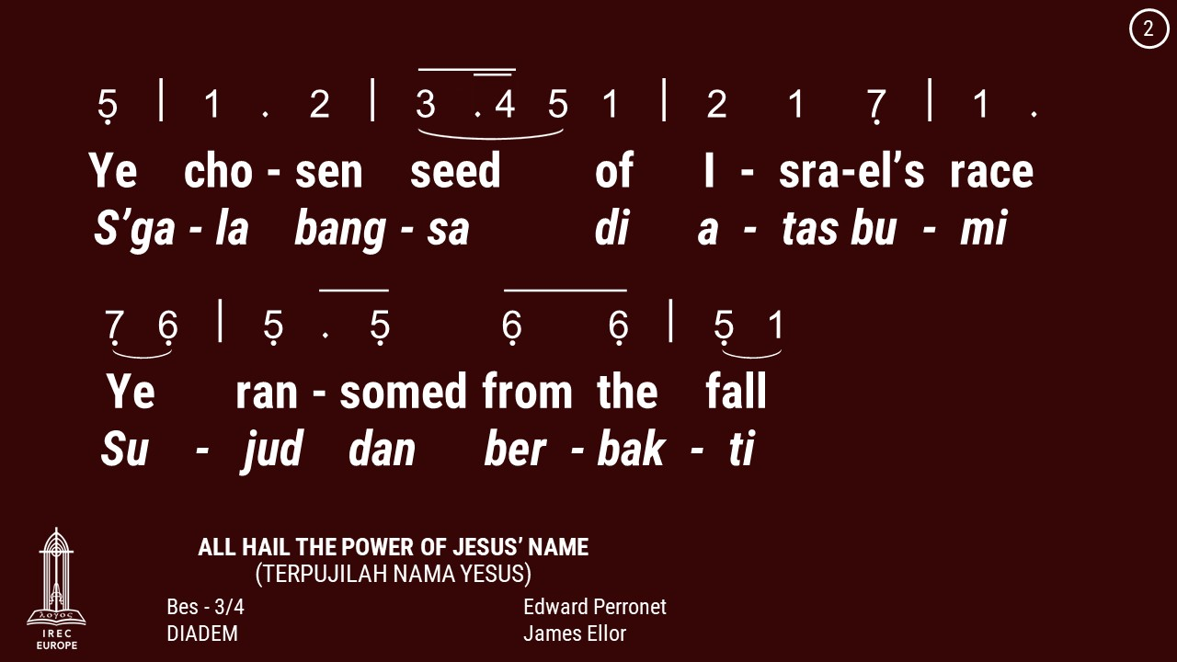

Slide 72
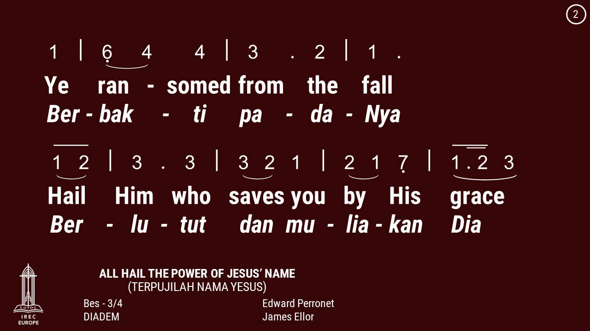

Slide 74
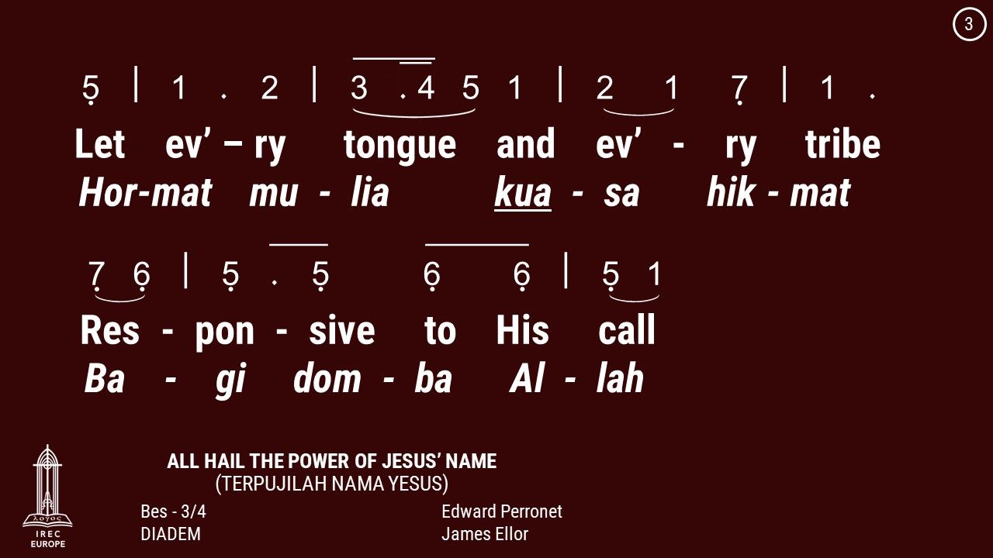

Slide 75
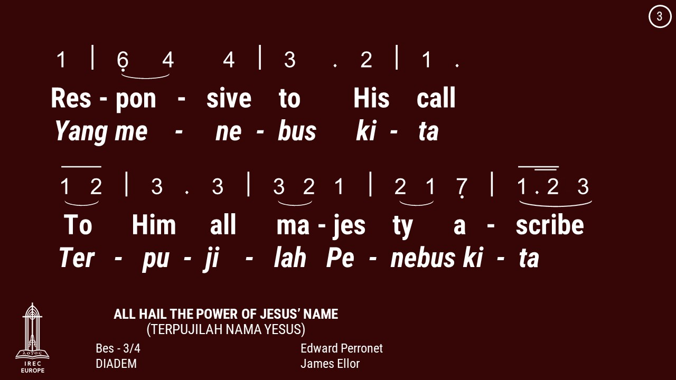

Slide 77
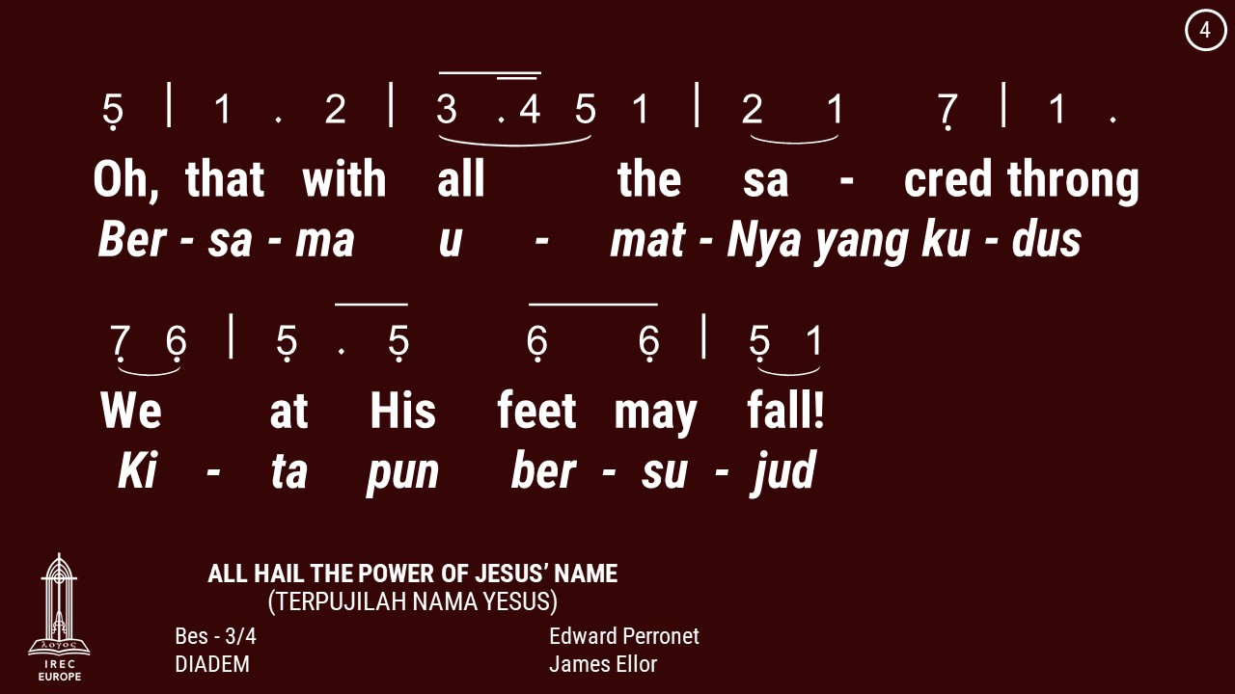

Slide 78
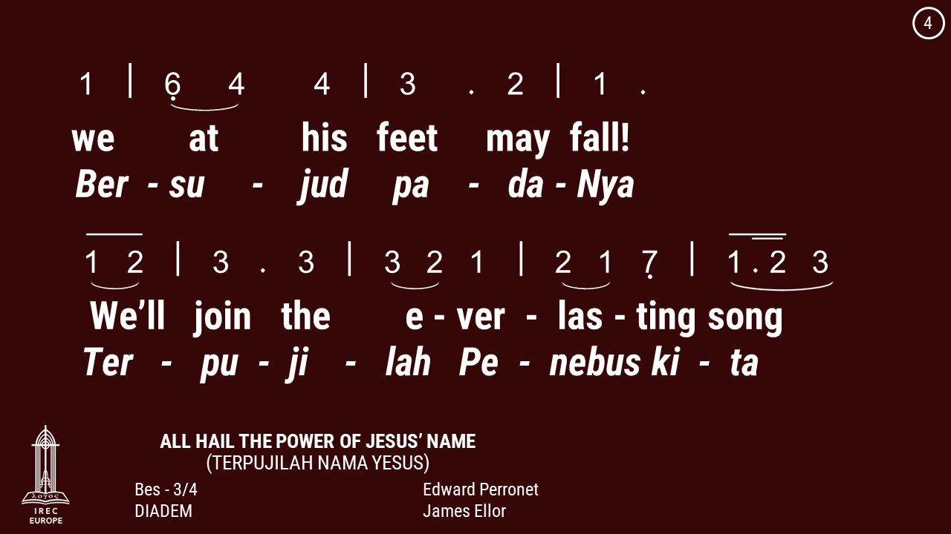

Slide 80
20 August 2023

Slide 84
20 August 2023

Slide 86
20 August 2023

Slide 89
Persekutuan Doa
Setiap minggu, 15:30 CEST
Berner Heerweg 60
Gebetkreis
Sonntags, 15:30 CEST
Berner Heerweg 60

Slide 90
Seminar Pdt. Billy Kristanto
Minggu 13.08.2023, 15:30 CEST
Berner Heerweg 60
Seminary Pfr. Billy Kristanto
Sonntag 13.08.2023, 15:30 CEST
Berner Heerweg 60

Slide 91
Ibadah Minggu
Setiap Minggu, 16:00 CEST
Berner Heerweg 60
Sonntagsgottesdienst
Jeden Sonntag, 16:00 CEST
Berner Heerweg 60

Slide 92
Sekolah Minggu
Setiap Minggu, 16:00 CEST
Berner Heerweg 60
Sonntagsschule
Jeden Sonntag, 16:00 CEST
Berner Heerweg 60

